Slide 1
ИСТОРИЯ МОЕЙ СЕМЬИ В ИСТОРИИ РОССИИ.

Slide 2
«… как равные, в своем печальном марше, воистину, как равные, впервые, и сеятель с котомкой за плечами,
и академик в лагерном бушлате …
- Зачем, - я говорю им, - и куда идете вы , мне душу надрывая, беззвучные и легкие, как тень?
- Мы к вам идем, в сегодняшний ваш день, и в день грядущий … мы память, что жестока и горька, и мы ее горчайшая строка … »

Slide 3
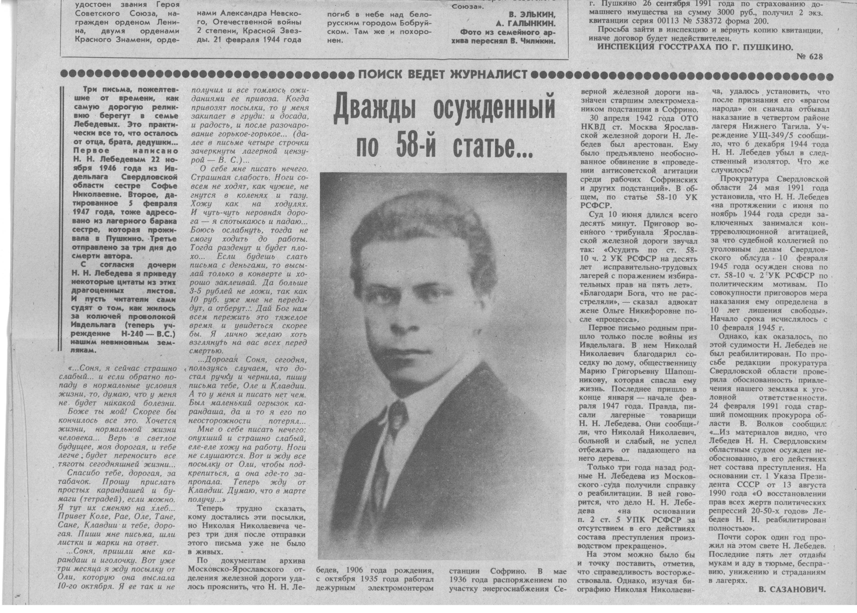
СТАТЬЯ В ГАЗЕТЕ «МАЯК»

Slide 4
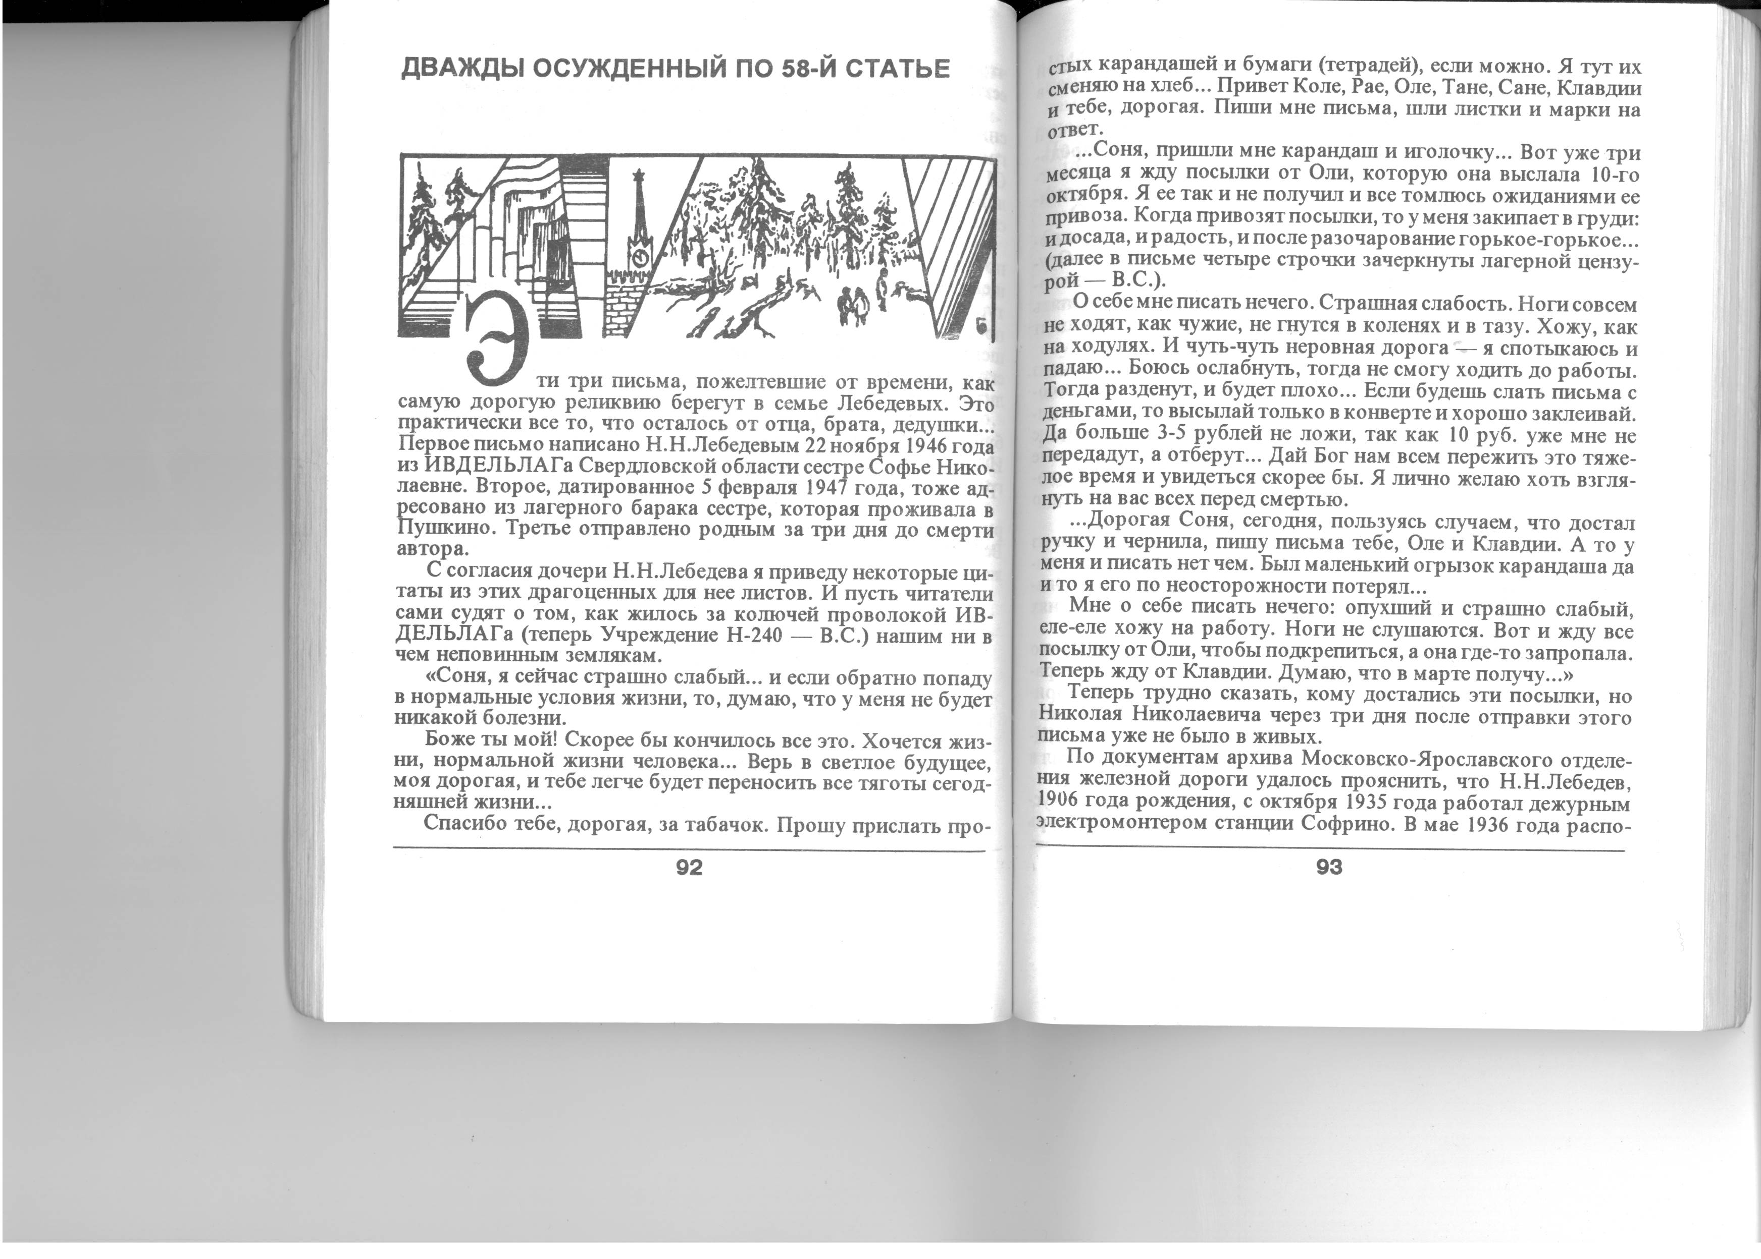

Slide 5
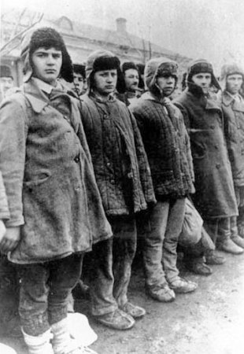
ПОСТРОЕНИЕ В ТАГИЛЛАГЕ

Slide 6
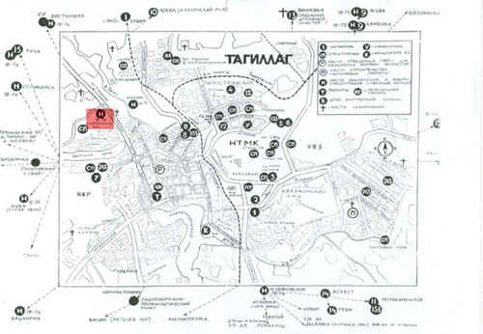
ПЛАН - КАРТА ЛАГЕРЯ

Slide 7
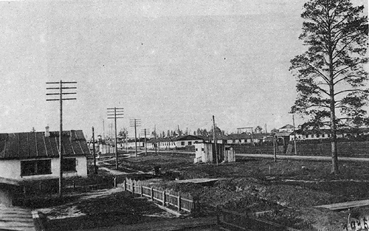
ТЕРРИТОРИЯ ЛАГЕРЯ

Slide 8
Одно из крупных лагерных образований на территории Урала военного и послевоенного времени Тагиллаг НКВД — это десятки лагерных пунктов с ужасающими условиями труда и быта заключенных, страшные штрафные лагеря на Винновке и в Серебрянке, многочисленные массовые захоронения, тысячи никому не известных жертв голода, болезней, физического насилия; это судьбы русских, поляков, латышей, советских немцев, жителей среднеазиатских республик, военнопленных из спецлагерей № 153 и 245. Обнаруженные в Нижнетагильском госархиве документальные материалы позволяют проследить, как создавался Тагиллаг, установить масштабы произошедшей трагедии.

Slide 9
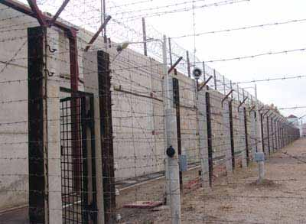
ОГРАЖДЕНИЕ ЛАГЕРЯ

Slide 10
к апрелю 1942 г. численность заключенных Тагиллага достигла 30080 человек;
Нижний Тагил стал мрачным символом всего тоталитарного режима - городом тюрем и лагерей, населенным людьми с раздавленным прошлым, духовно и физически больными, лишенными будущего.
"Мне нынче видится иною картина горестных потерь: Здесь были люди С той виною, что стала правдою теперь".
А. ЖИГУЛИН

Slide 11
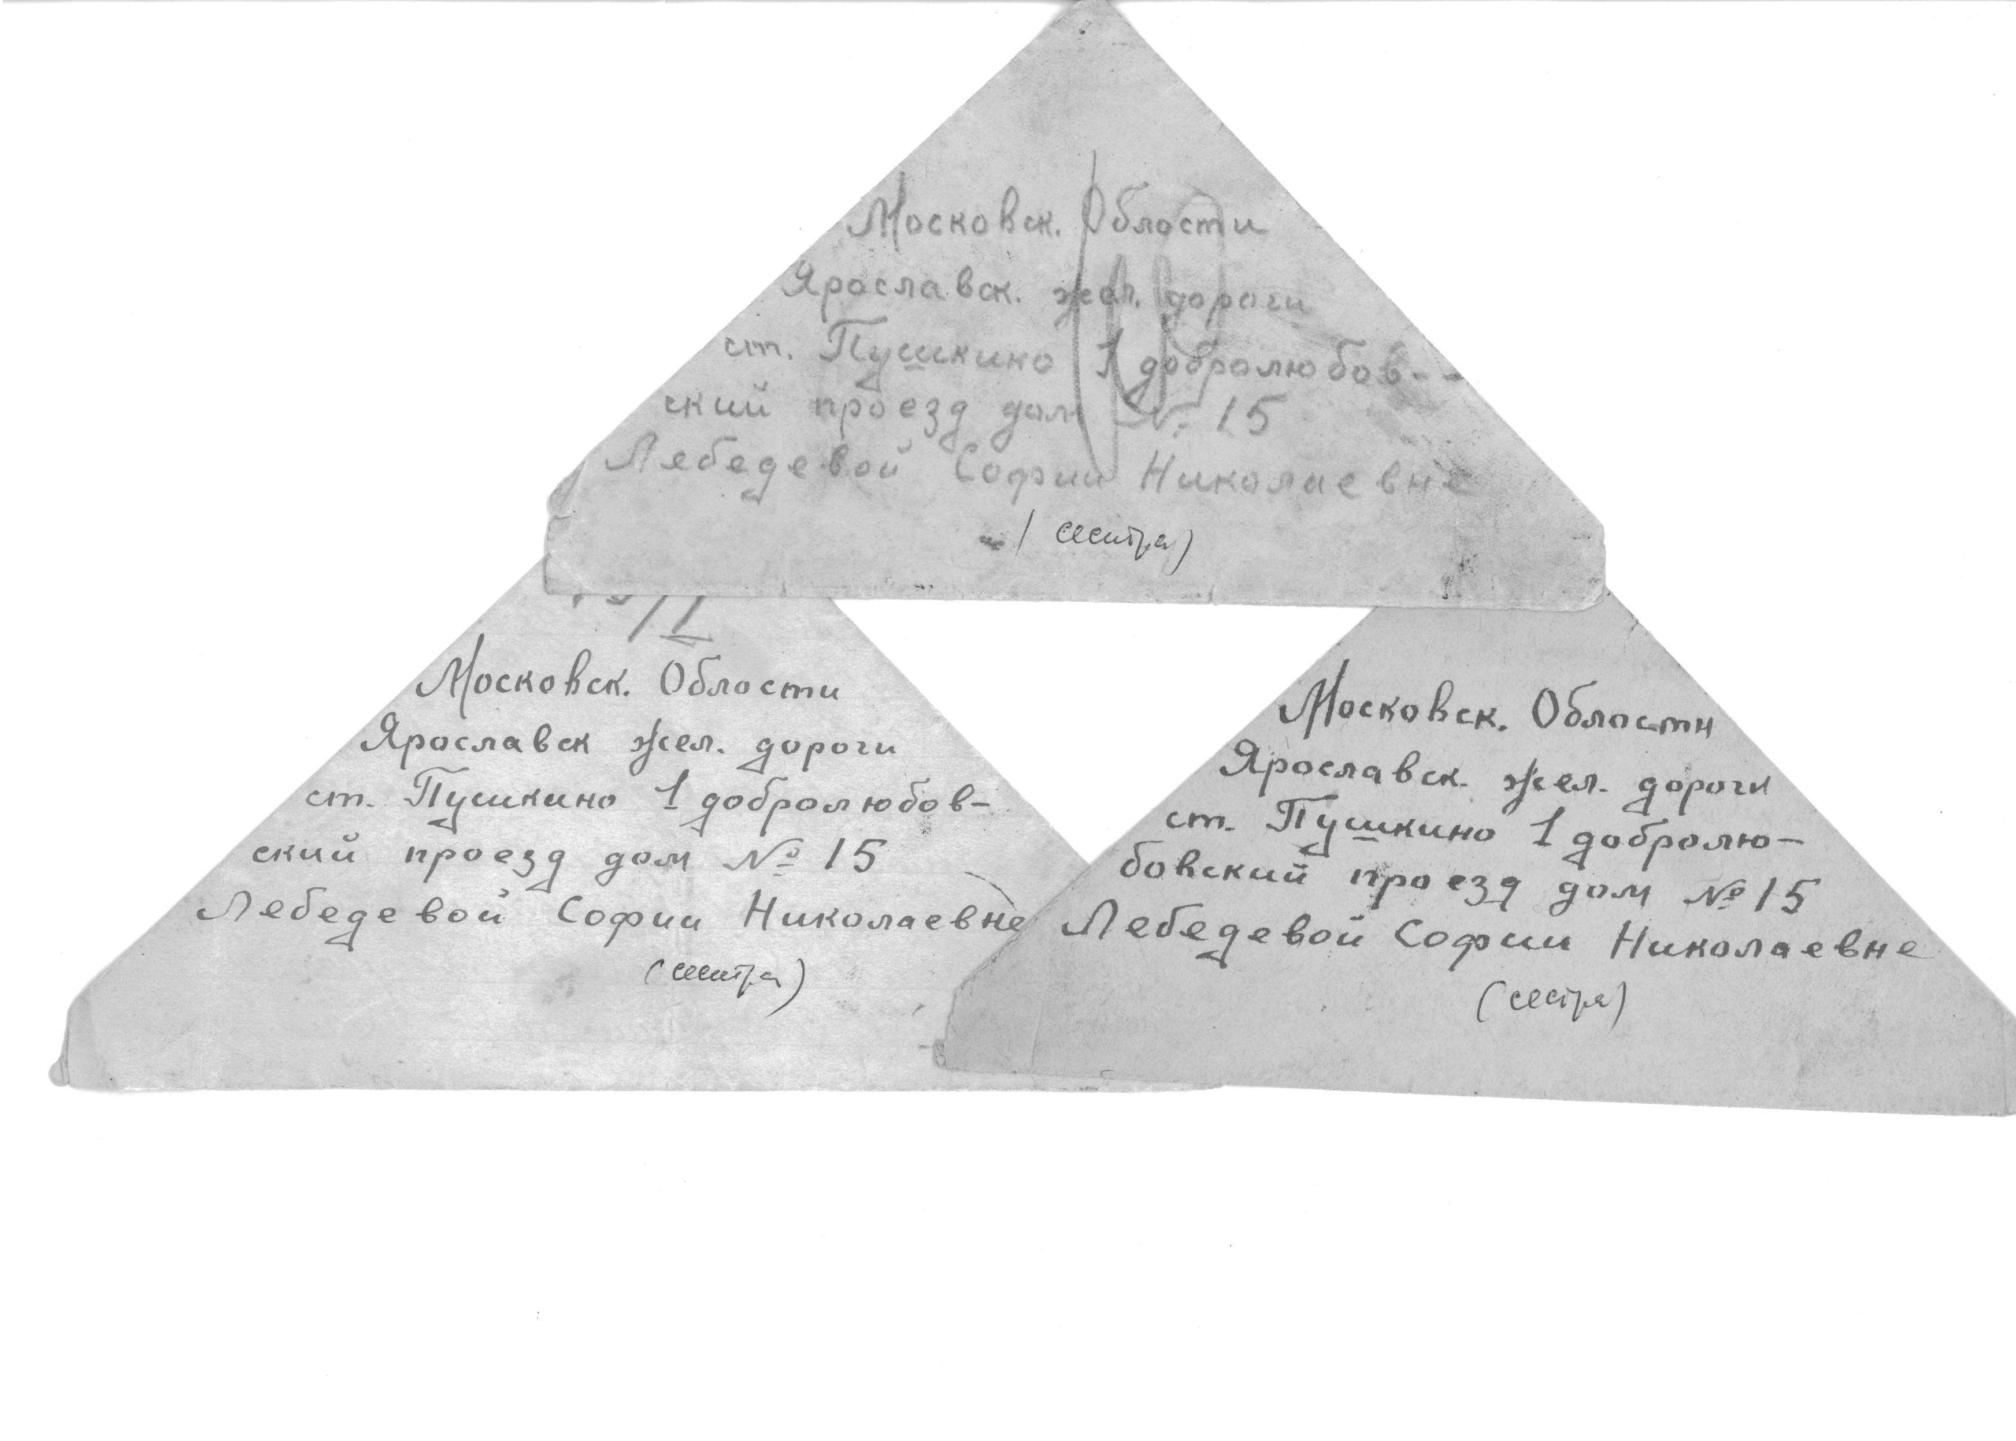
ПИСЬМА ИЗ ЛАГЕРЯ

Slide 12
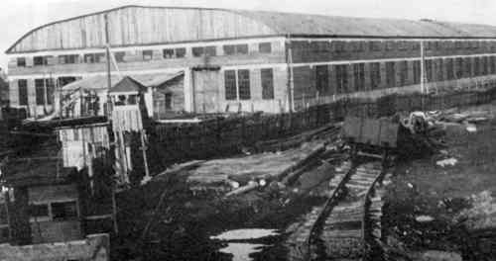
ЛЕСОПИЛЬНЫЙ СКЛАД

Slide 13
Труд заключенных не стоил государству почти ничего, а приносил чистую прибыль. По нашим подсчетам, в апреле 1942 г. один день труда заключенного приносил 13,7 рублей чистого дохода. В лагере находилось тогда 30 090 человек. Рабочих дней в году насчитывалось 300. Следовательно, годовой доход составлял примерно 123 млн. рублей. Отношение же к людям, униженным в своем родном отечестве, обреченным на голод и смерть, было самым варварским.

Slide 14
Именно здесь, за колючей проволокой, на костях узников сталинских лагерей строились металлургические заводы, возводились домны, мартеновские печи и коксовые батареи, осваивались таежные пространства Северного Урала, в кратчайшие сроки были построены десятки предприятий оборонной и топливно-энергетической промышленности

Slide 15
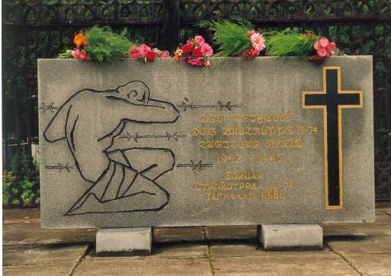
ВЕЧНАЯ ПАМЯТЬ…

